Slide 1


Avda. Brasilia N° 1.947 casi Artigas
Tel.: +59521299.800
www.cip.org.py - cip@cip.org.py
Informe Económico y de
Comercio Exterior del Paraguay
Enero a Diciembre 2018

Slide 2

Visión
Misión
Quienes Somos
Somos una entidad gremial civil sin fines de lucro, con casi 77 años de antigüedad, que congrega a más de 550 empresas, que son las principales del Sector Importador Comercial.
Históricamente, representan el 80% del volumen de las importaciones nacionales.
Además contribuyen con más del 50% de los ingresos totales fiscales y éstas empresas ocupan a más del 40% del PEA, incluyendo al Sector Comercial relacionado a la Importación.
Colaborar con el crecimiento del Sector Importador /Comercial, mediante la defensa de la actividad privada y la legalidad, la mayor capacitación y la prestación de servicios y beneficios a sus Asociados; defendiendo los grandes intereses nacionales, principalmente
en el campo económico y social.
Ser el Gremio Líder en el Sector Empresarial Importador, brindando representatividad, servicios y beneficios a sus Asociados, con calidad y eficiencia, colaborando de esa manera con el desarrollo
integral del país.
Notes:
Inserta un mapa de tu país.

Slide 3

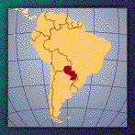
República del Paraguay
Presidente Actual: Excmo. Don MARIO ABDO BENITEZ
Localización: Situado en el hemisferio sur occidental del planeta. Es un país mediterráneo, su salida al mar se hace a través de otros países como Argentina, Uruguay, Brasil y Chile. Limitando al Norte con Bolivia y Brasil, y al Sur con Argentina.
Área (Km. ²): 406.752 [11° en América, 9° en el Mundo Hispano, 58° en el Mundo]
Capital: Asunción, fundada el 15 de Agosto de 1.537 por Juan de Salazar y Espinoza.
Forma de Estado y de Gobierno: La República del Paraguay es libre e independiente. Se constituye en Estado social de derecho, unitario, indivisible y descentralizado. Adopta para su gobierno la democracia representativa, participativa y pluralista, fundada en el reconocimiento de la dignidad humana.
El Gobierno es ejercido por los Poderes Legislativo, Ejecutivo y Judicial.
Miembro de: O.N.U., O.M.C., O.E.A., A.L.A.D.I., MERCOSUR.
Población: 7.7 Millones de habitantes (estimaciones BCP)
[Población Urbana 59% - Población Rural 41%]
Tasa Anual Aproximada de Crecimiento Poblacional: 1,4 %
Proporcionalidad de Sexos: Hombres 49,5% / Mujeres 50,5 %
Religión: Predomina el Catolicismo, pero existe libertad completa de culto.
Idioma: Español y Guaraní
Moneda: Guaraní (G.)
Hora: -4 hrs. GMT
Clima: Tropical y Subtropical. Las temperaturas más bajas se dan en el este y al sur del país y aumentan hacia el norte. Tanto el verano como el invierno son mucho más acentuados en el Chaco Paraguayo.
Notes:
Inserta una imagen de un animal o una planta que pueda encontrarse en tu país.

Slide 4
Resumen Ejecutivo
Enero a Diciembre 2017
El PIB del Paraguay medido en dólares americanos y en valores corrientes, alcanzo los 29.735.895 millones, registrando un aumento en la producción del país en el orden del 4.3%. Registrando así mismo el valor per capita en Usd 4.276.
En el año 2017, las Importaciones registradas totalizaron USD 11.027,4 millones, lo que significo un aumento del 22,0% respecto al total informado en el mismo periodo del año 2016 cuando alcanzo USD 9.042,5 millones.
El valor de las Exportaciones registradas en el periodo de estudio totalizó USD 8.679,9 millones; 2,1% superior al monto registrado en el mismo periodo del año 2016 cuando se registraron USD 8.501,2 millones.
La Inflación acumulada del periodo de estudio medida por la variación del Índice de Precios al Consumidor (IPC), fue del 4,5%, superior a la tasa del 3,9% observada en el año 2015.
El tipo de cambio al cierre del año 2017, fue de Gs. 5.570,0 registrando una variación de -2,8% con relación al registro del año 2016, cuando en el mismo periodo, cerraba en 5.730 Gs/Usd.
Las Reservas Monetarias Internacionales Netas (RMIN) al cierre del año de estudio ascienden a USD 8.140,2 millones, superior en 13,9% en comparación al año anterior.
El saldo de la Deuda Pública Externa del Paraguay al 30 de diciembre del 2017, asciende a USD 5.578,6 millones. Se observa variación del 15,7% con respecto al saldo al mismo periodo del año 2016.
CIP – INFORME ECONOMICO Y DE COMERCIO EXTERIOR – www.cip.org.py
Notes:
Agrega los principales puntos históricos de tu país a la escala de tiempo.

Slide 5
CIP – INFORME ECONOMICO Y DE COMERCIO EXTERIOR – www.cip.org.py

Slide 6
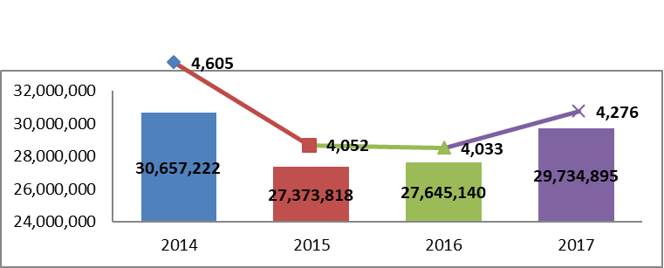
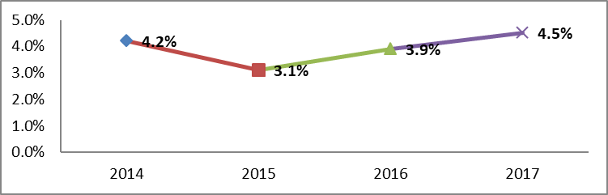
Las Tendencias de la Economía
(Gráficos de algunos Principales Indicadores)
Fuente: BANCO CENTRAL DEL PARAGUAY – B.C.P.
Elaborado por: CENTRO DE IMPORTADORES DEL PARAGUAY – C.I.P.
Referencias del siguiente cuadro:
* Cifras preliminares. La producción de las Binacionales son consideradas en las Cuentas Nacionales de Paraguay.
**/ Cifras preliminares. Para el cálculo del PIB per cápita se utilizan las proyecciones de población de la DGEEC. Febrero 2006.
***/ La DGEEC aun no publica los datos del año 2014, se realizo un calculo promedio del crecimiento poblacional de los últimos tres años.
a) Datos de la Dirección General de Estadísticas y Censos / Encuesta de Hogares 2012
b) Tipo de Cambio Venta de Casas de Cambio Locales al ultimo día hábil del mes
c) Sub Gerencia General de Política Monetaria del B.C.P., Dpto. de Cuentas Nacionales y Mercado Interno
d) Datos preliminares sujetos a variación. Estas tablas sufrieron cambios debido a la adecuación del Manual de Estadísticas de Finanzas Publicas del 2001 del FMI.
e) Datos de Exportación e Importación de bienes reales (sin re-exportaciones, ni otros servicios)
f) Datos Oficiales de la Dirección Nacional de Aduanas - D.N.A. Rankings Anuales
s/d = sin datos, d/d datos descontinuados d/a datos anuales
Índice de Precios al Consumidor - Inflación
PIB – Producto Interno Bruto Anual / Per Cápita

Slide 7
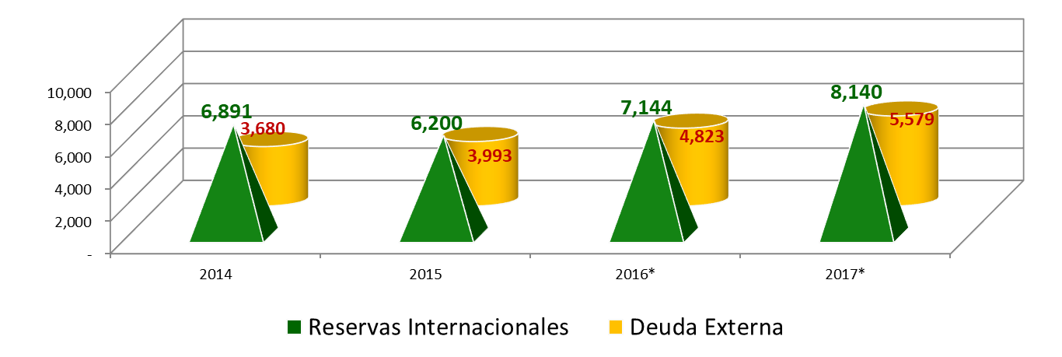
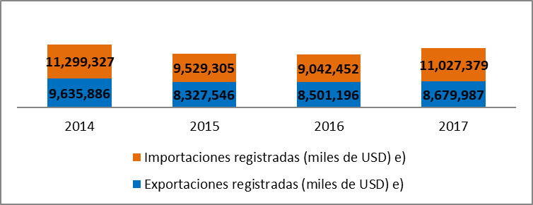
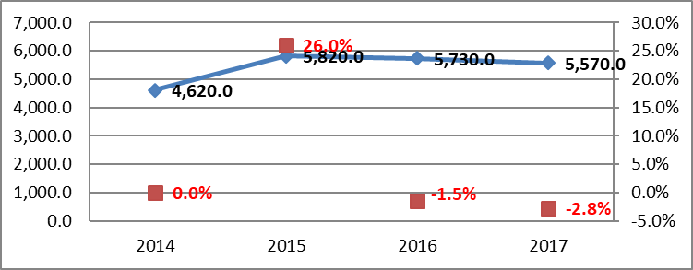
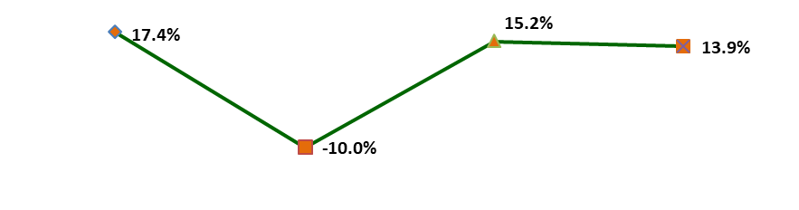
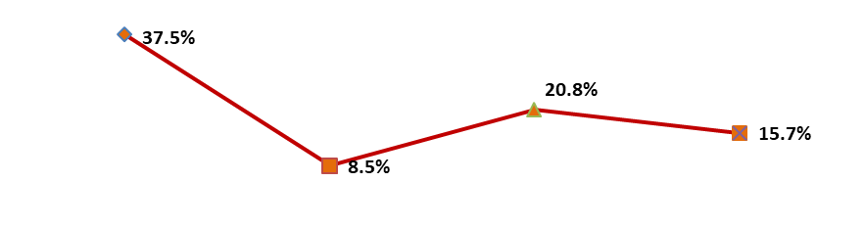
Comercio Exterior Importaciones / Exportaciones
Reservas Monetarias Internacionales / Deuda Externa
Cotización del Dólar Americano / Variación Interanual

Slide 8
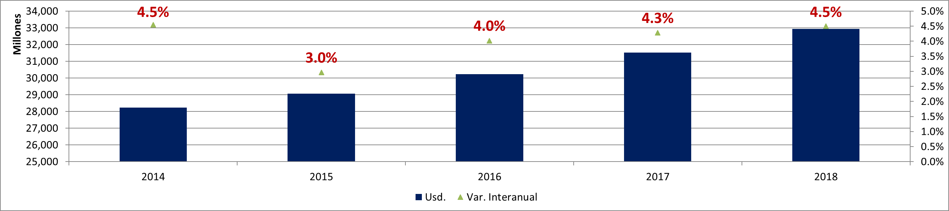
PARAGUAY
PRODUCTO INTERNO BRUTO (PIB)
2004 al 2017
Estimaciones BCP
CIP – INFORME ECONOMICO Y DE COMERCIO EXTERIOR – www.cip.org.py
Notes:
Inserta una fotografía del máximo dirigente de tu país.

Slide 9
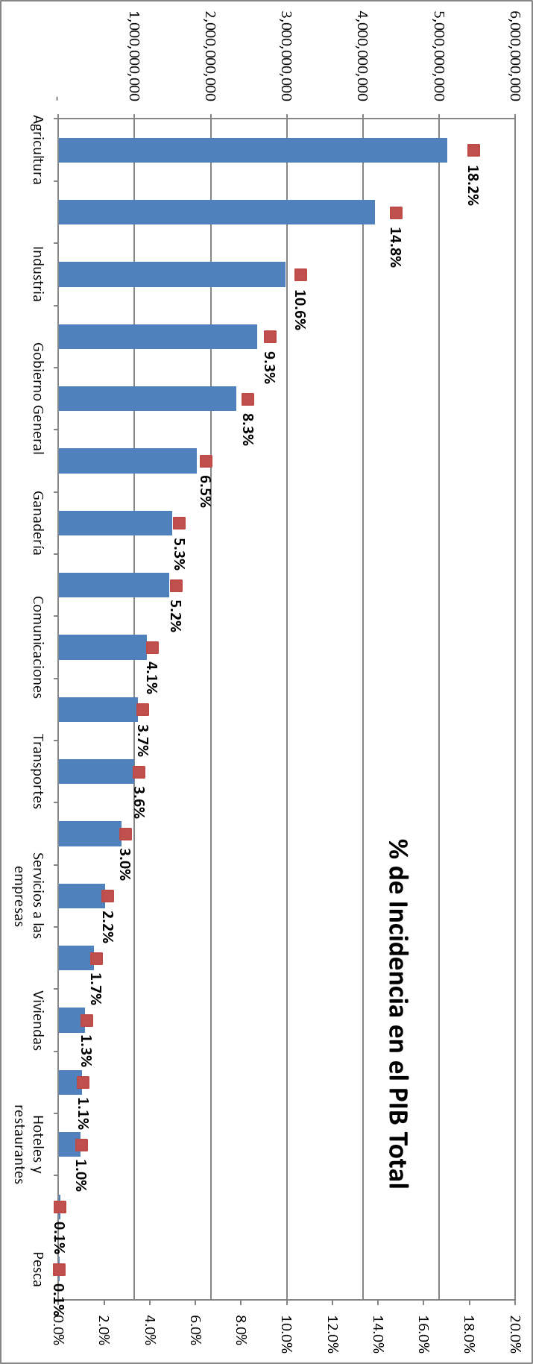
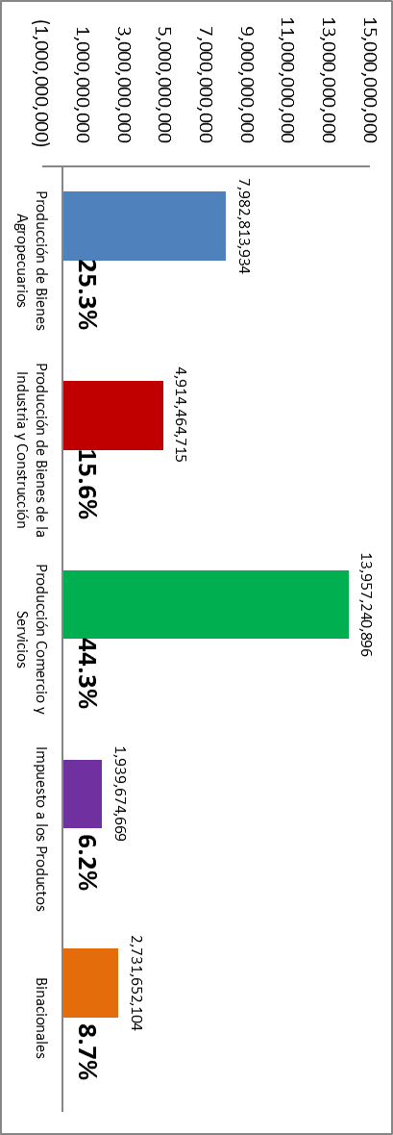
PIB – Gráfico año 2017
CIP – INFORME ECONOMICO Y DE COMERCIO EXTERIOR – www.cip.org.py
PARAGUAY
PARTICIPACION POR RAMA DE ACTIVIDAD ECONOMICA
PIB – PARTICIPACION POR SECTORES ECONOMICOS
Notes:
Inserta una imagen que ilustre algún aspecto de la economía de tu país.

Slide 10
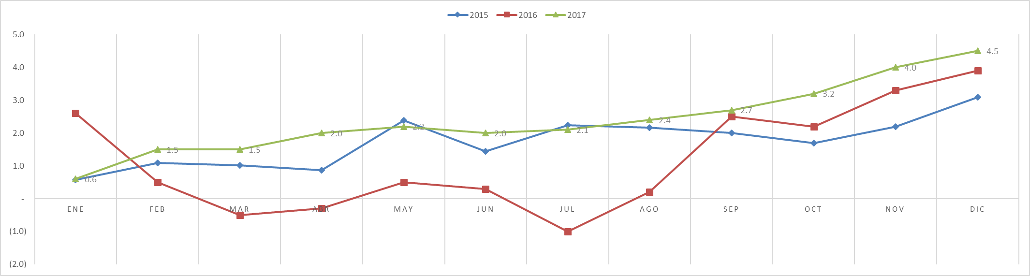
Inflación
Acumulada
2013 /2017
CIP – INFORME ECONOMICO Y DE COMERCIO EXTERIOR – www.cip.org.py
Notes:
Las Reservas Internacionales han superado a la deuda externa, lo que confiere una gran capacidad de endeudamiento al Paraguay
Paraguay nunca entró en cesación de pago de sus deudas internacionales
La deuda externa se viene reduciendo de manera constante, sin que el país haya recibido ningún tipo de condonación ni beneficio

Slide 11
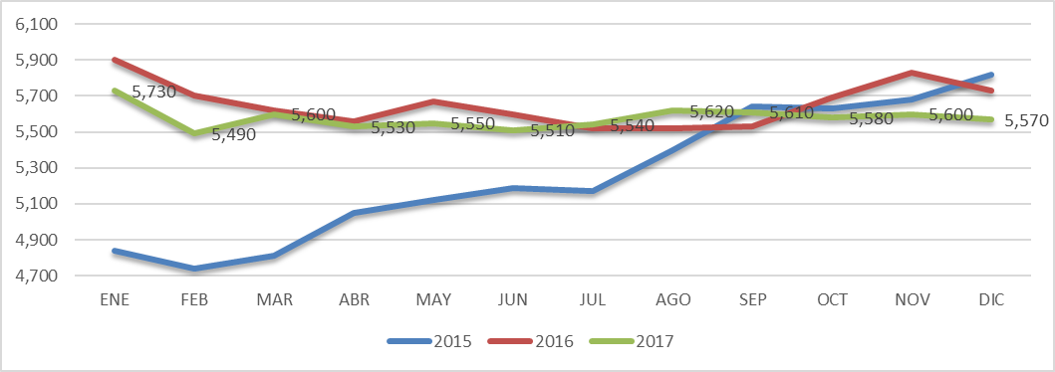
EVOLUCION DE LA COTIZACION DEL DOLAR AMERICANO
CON RESPECTO AL GUARANI (2001- 2017)
OBSERVACIONES
Datos referenciales al cierre de cada mes de casas de cambio locales.
Tipo vendedor mayorista - Casas de Cambio del mercado.
CIP – INFORME ECONOMICO Y DE COMERCIO EXTERIOR – www.cip.org.py
Notes:
Inserta una imagen de uno de los puntos de interés de tu país.

Slide 12

ESTADISTICAS
DE COMERCIO EXTERIOR
Notes:
Inserta una imagen de uno de los puntos de interés de tu país.

Slide 13
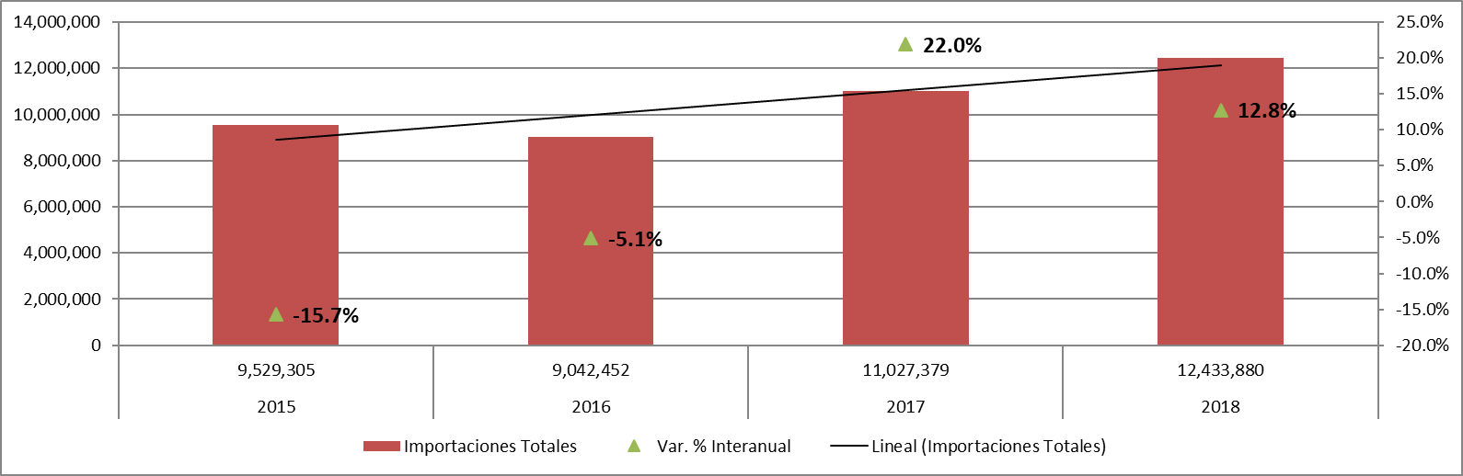
IMPORTACIONES DESDE MERCOSUR Y RESTO DEL MUNDO
(En Miles de USD)
CIP – INFORME ECONOMICO Y DE COMERCIO EXTERIOR – www.cip.org.py
Notes:
Inserta una imagen de uno de los puntos de interés de tu país.

Slide 14
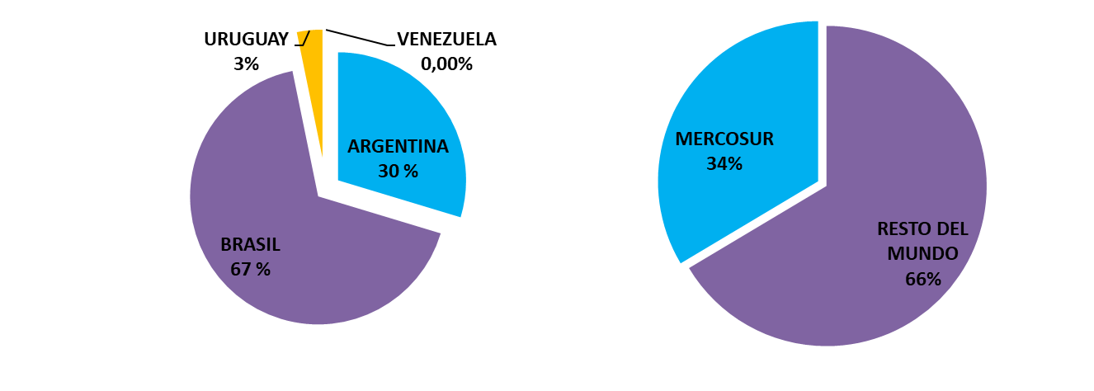
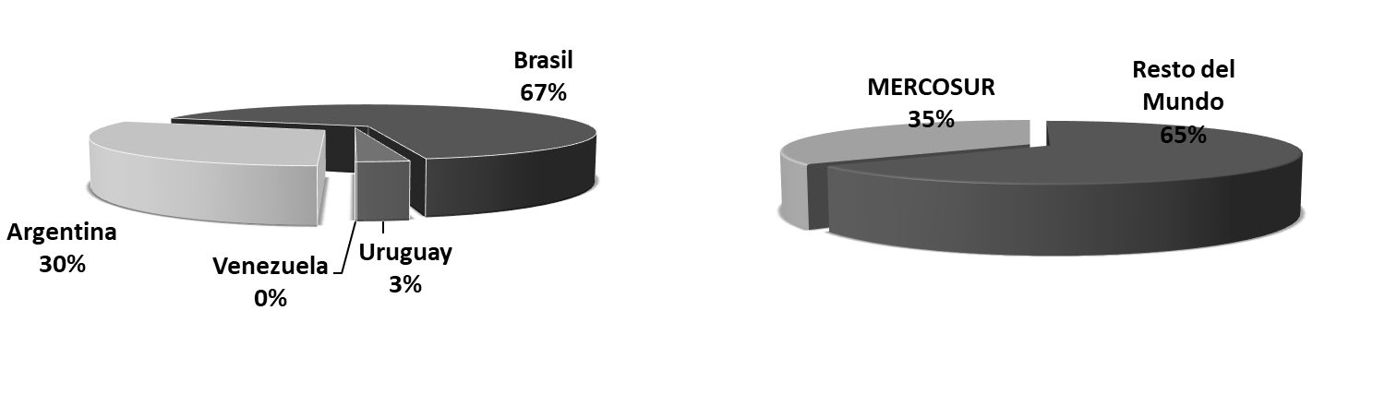
IMPORTACIONES - (Gráfico)
ENERO a DICIEMBRE
2018
ENERO a DICIEMBRE 2017
14
CIP – INFORME ECONOMICO Y DE COMERCIO EXTERIOR – www.cip.org.py

Slide 15
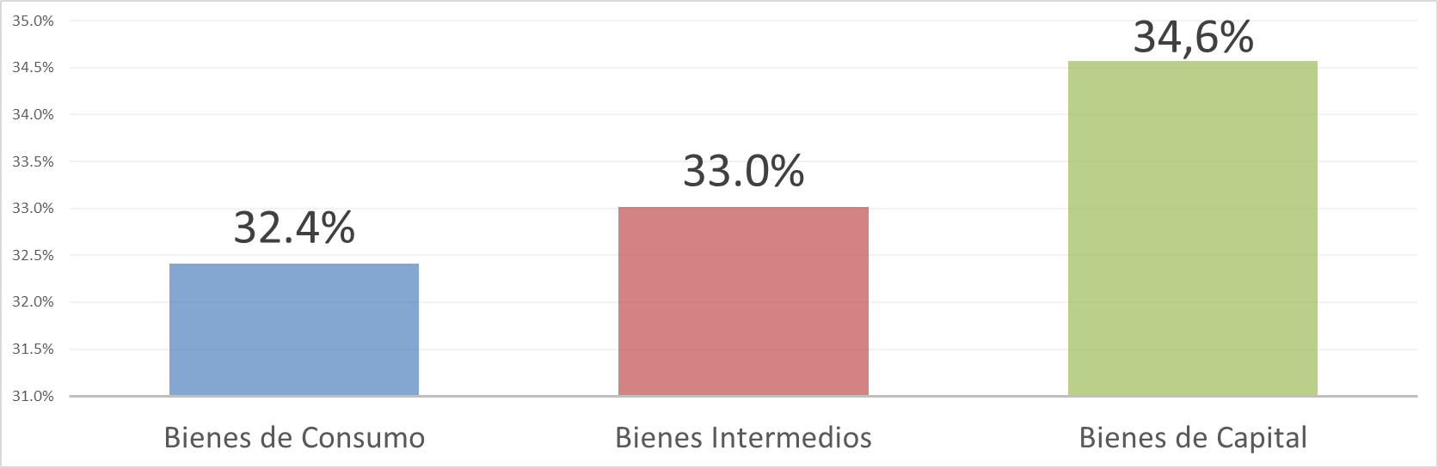
IMPORTACIONES POR TIPO DE BIENES
*Cifras Preliminares proveídas por el Sistema de Ordenamiento Fiscal Impositivo Aduanero (SOFIA) de la D.N.A.
Incluye papel, cartón y sus manufacturas, productos farmacéuticos, textiles y sus manufacturas, piedras y metales preciosos, otros bienes para consumo y artículos para construcciones
Incluye jeep y camionetas rurales
Incluye hierro y sus manufacturas (excepto artículos de ferretería), metales ordinarios y sus manufacturas, piedras, tierras y sus manufacturas, cemento y asfalto, otros bienes intermedios, vidrios y sus manufacturas.
Excluye automóviles, jeeps y camionetas rurales.
Incluye implementos agrícolas y accesorios, artículos de ferretería de hierro y de metales ordinarios, manufacturas de maderas y animales.
67,6 %
15
CIP – INFORME ECONOMICO Y DE COMERCIO EXTERIOR – www.cip.org.py

Slide 16
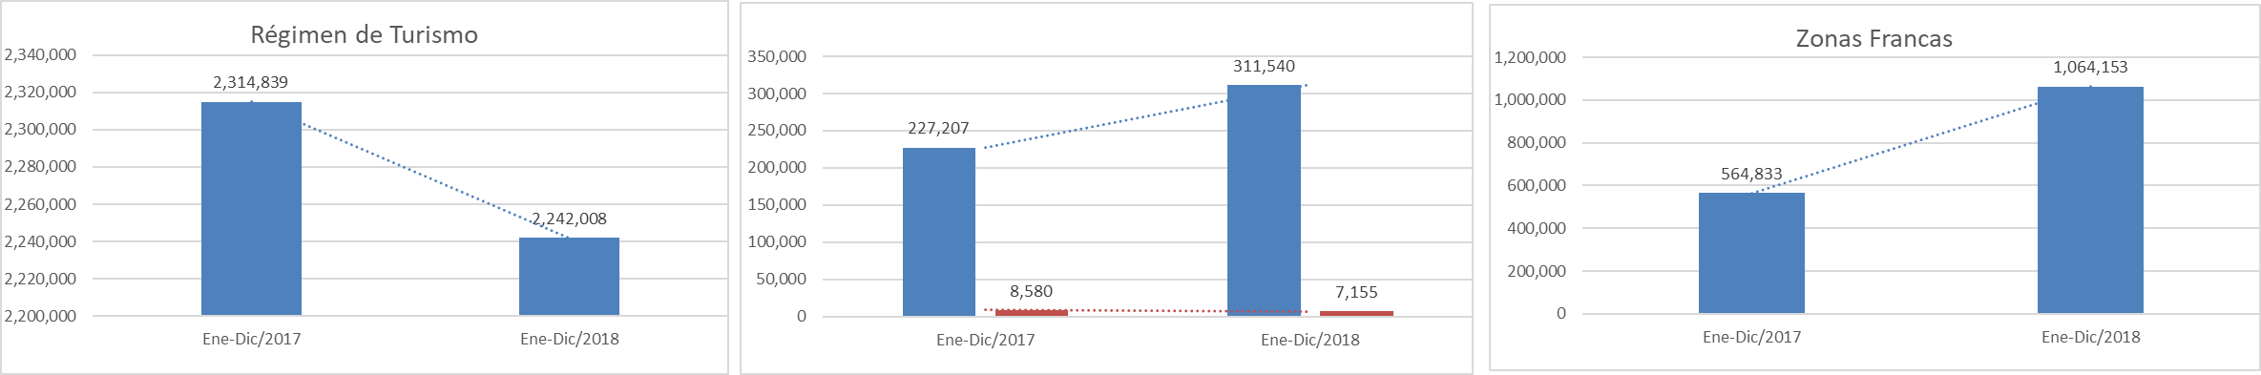
IMPORTACIONES por Regímenes Aduaneros (en miles de USD)
Maquila con/sin transformación

Slide 17
IMPORTACIONES COMO PORCENTAJE DEL P.I.B.
CIP – INFORME ECONOMICO Y DE COMERCIO EXTERIOR – www.cip.org.py
Notes:
Inserta una imagen de uno de los puntos de interés de tu país.

Slide 18
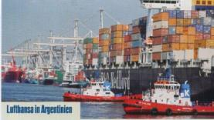
IMPORTACIONES POR PRODUCTOS Y PAISES - Año 2017
(En Miles de USD)
CIP – INFORME ECONOMICO Y DE COMERCIO EXTERIOR – www.cip.org.py
Notes:
Inserta una imagen de uno de los puntos de interés de tu país.

Slide 19
EXPORTACIONES AL MERCOSUR Y RESTO DEL MUNDO
(En Miles de USD)
CIP – INFORME ECONOMICO Y DE COMERCIO EXTERIOR – www.cip.org.py
Notes:
Inserta una imagen de uno de los puntos de interés de tu país.

Slide 20
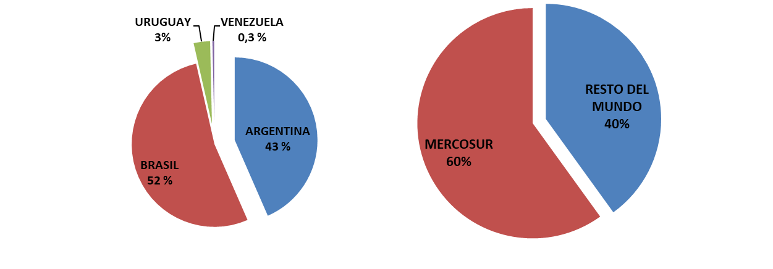
EXPORTACIONES - (Gráfico)
ENERO a DICIEMBRE
2018
ENERO a DICIEMBRE
2017
CIP – INFORME ECONOMICO Y DE COMERCIO EXTERIOR – www.cip.org.py

Slide 21
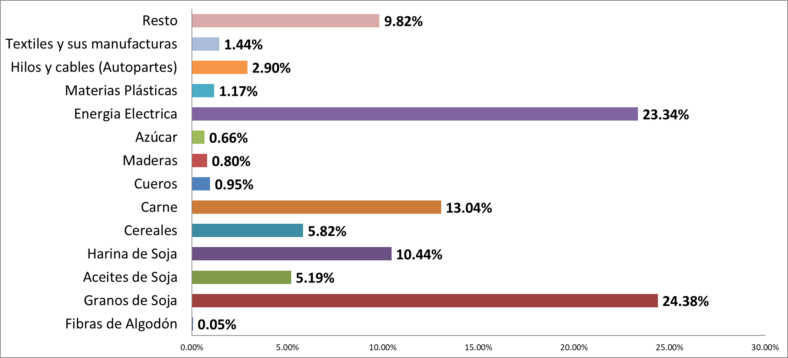
EXPORTACIONES DE PRINCIPALES PRODUCTOS
(En Miles de USD)
CIP – INFORME ECONOMICO Y DE COMERCIO EXTERIOR – www.cip.org.py
Notes:
Inserta una imagen de uno de los puntos de interés de tu país.

Slide 22
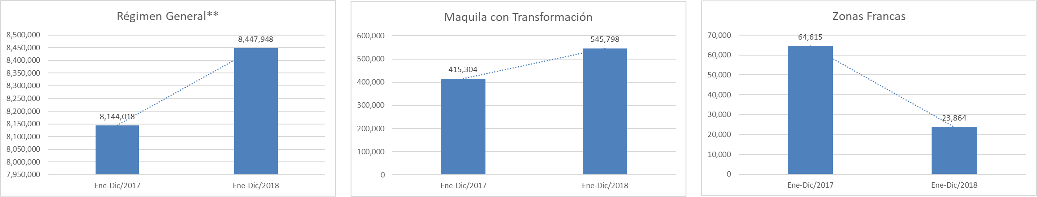
EXPORTACIONES por Regímenes Aduaneros (en miles de USD FOB)

Slide 23
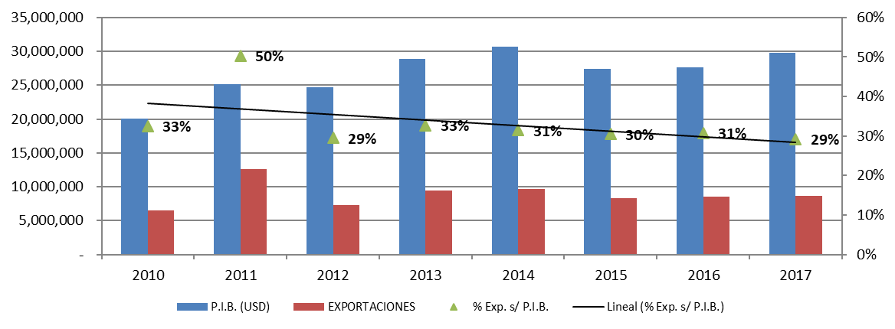
EXPORTACIONES COMO PORCENTAJE DEL P.I.B.
Observación CIP: A partir del Informe del primer trimestre del año 2013, el Departamento de Economía Internacional del B.C.P., incluye dentro de las Exportaciones a las partidas de Re Exportación, Electricidad y otros. Esto abarca desde el año 1985 en adelante.
CIP – INFORME ECONOMICO Y DE COMERCIO EXTERIOR – www.cip.org.py
Notes:
Inserta una imagen de uno de los puntos de interés de tu país.

Slide 24
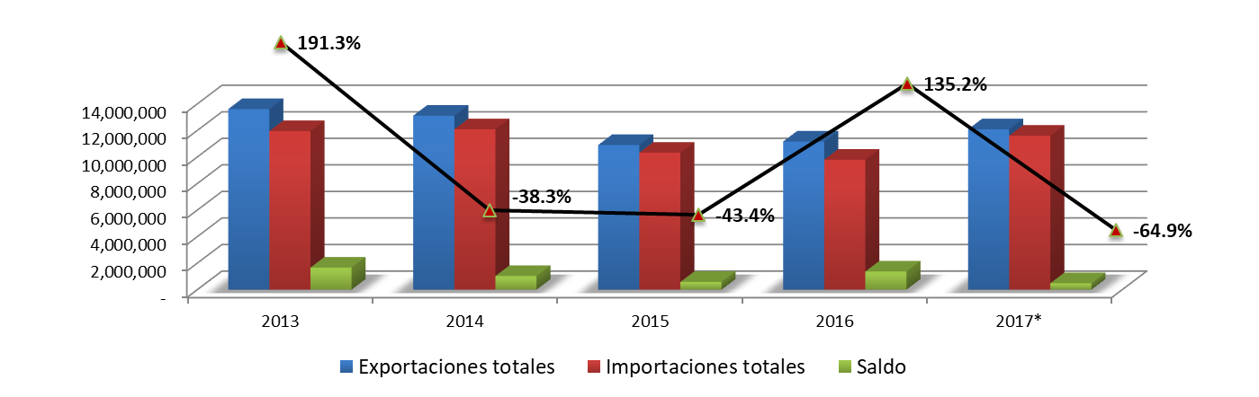
BALANZA COMERCIAL ANUAL - 2000/ 2017
(En Miles de USD)
Fuente: Estudios Económicos - Departamento de Estadísticas del Sector Externo.
Nota:
1) La partida reexportación es la diferencia entre el total importado de bienes susceptibles de reexportación menos el consumo potencial respectivo
2) El rubro Otros incluyen las siguientes partidas de la cuenta bienes de la balanza de pagos: reparación y bienes adquiridos en puertos por medios de transporte.
* Cifras sujetas a variación
CIP – INFORME ECONOMICO Y DE COMERCIO EXTERIOR – www.cip.org.py
Notes:
Inserta una imagen de uno de los puntos de interés de tu país.

Slide 25

PARAGUAY
BALANZA COMERCIAL POR PRINCIPALES PAISES
(En Miles de USD)
Notes:
Inserta una imagen de uno de los puntos de interés de tu país.

Slide 26
PARAGUAY
BALANZA COMERCIAL POR PRINCIPALES PAISES
(En Miles de USD)
Fuente: Departamento de Estadísticas del Sector Externo- GEE - BCP
Nota: Datos del periodo 1961-2002 provistos por la DGA
Datos del periodo 2003 en adelante provistos por el Sistema Informático Sofía de la DNA
* Cifras sujetas a variación
Notes:
Inserta una imagen de uno de los puntos de interés de tu país.

Slide 27

RANKINGS
Notes:
Inserta una imagen de uno de los puntos de interés de tu país.

Slide 28
Fuente: Departamento de Economía Internacional - GEE - BCP
Nota: Datos del periodo 1971-2002 provistos por la DGA
Datos del periodo 2003 en adelante provistos por el Sistema Informático Sofía de la DNA
* Cifras sujetas a variación.
IMPORTACIONES POR PRINCIPALES PAISES
(En Miles de USD)
Notes:
Inserta una imagen de uno de los puntos de interés de tu país.

Slide 29
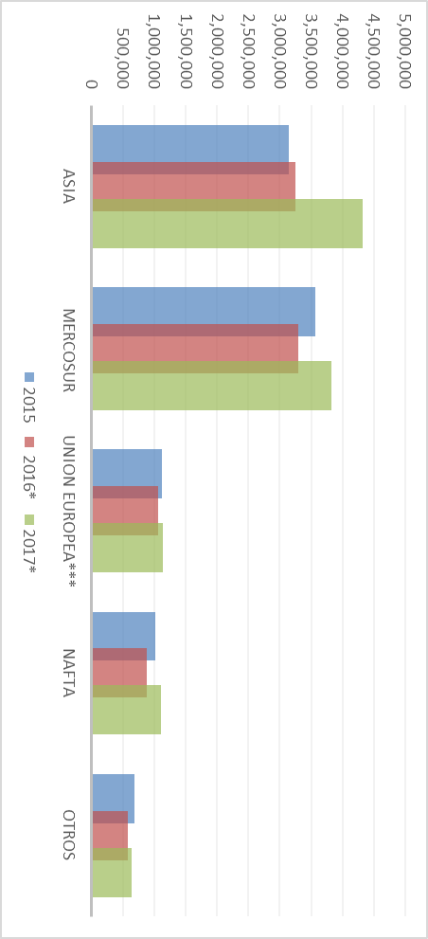
Fuente: Departamento de Economía Internacional - GEE - BCP
Nota: Datos del periodo 1971-2002 provistos por la DGA
Datos del periodo 2003 en adelante provistos por el Sistema Informático Sofía de la DNA
* Cifras sujetas a variación
**Para el total ALADI incluir Mercosur, Resto de Aladi y México
***Países que se incorporan a la Unión Europea:
En 1995 Austria, Finlandia y Suecia
En el 2004 Estonia, Letonia, Lituania, Polonia, Republica Checa, Hungría, Eslovaquia, Eslovenia, Malta y Chipre
En el 2007 Bulgaria y Rumania
MERCOSUR: Argentina, Brasil, Uruguay, Venezuela
RESTO DE ALADI**: Bolivia, Chile, Cuba, Perú, Colombia, Ecuador
NAFTA: Canadá, Estados Unidos de América, México
UNION EUROPEA***: Alemania, Austria, Bélgica, Bulgaria, Chipre, Dinamarca, Eslovaquia, Eslovenia, España, Estonia, Finlandia, Francia, Grecia, Hungría, Irlanda, Italia, Letonia, Lituania, Luxemburgo, Malta, Holanda (Países Bajos), Polonia, Portugal, Reino Unido, República Checa, Rumania, Suecia
RESTO DE EUROPA: Albania, Croacia, Rusia, Serbia y Montenegro, Turquía, Ucrania, Principado de Mónaco
SICA: Belice, Costa Rica, Dominicana, El Salvador, Guatemala, Honduras, Nicaragua, Panamá.
CARICOM: Islas Bahamas, Trinidad y Tobago, Surinam, Dominica, Barbados, Granada, Guyana, Haití, Jamaica, Montserrat, San Vicente, Santa Lucia, St. Kitts and Nevis
RESTO DEL CARIBE: Antigua y Barbuda, Aruba, Anguilla, Antillas Holandesas, Bermudas, Islas Caiman, Guadalupe, Guyana Francesa, Martinica, San Pedro y Miquelón, Turcas y Caicos, Is., Islas Vírgenes Británicas
SACU: Botswana, Lesotho, Namibia, Sudáfrica, Swazilandia
EFTA: Islandia, Lieschteintein, Noruega, Suiza
CPLP: Angola, Cabo Verde, Guinnea-Bissau, Mozambique, Santo Tomé y Príncipe, Timor del Este
CCG: Arabia Saudita, Bahrein, Emiratos Árabes Unidos, Kuwait, Omán, Qatar
CER: Australia, Nueva Zelanda
ASIA: Afganistán, Bangladesh, China, Corea del Norte, Corea del Sur, Filipinas, Hong Kong, India, Indonesia, Irán, Irak, Israel, Japón, Líbano, Malasia, Pakistán, Singapur, Siria, Sri Lanka, Tailandia, Taiwán, Vietnam
AFRICA: Argelia, Benin, Burkina Faso, Costa de Marfil, Congo, Egipto, Gabón, Gambia, Ghana, Liberia, Madagascar, Marruecos, Nigeria, Libia, Túnez.
CIP – INFORME ECONOMICO Y DE COMERCIO EXTERIOR – www.cip.org.py
(En miles de Dólares FOB)
IMPORTACIONES POR ZONAS ECONOMICAS
Notes:
Inserta una imagen de uno de los puntos de interés de tu país.

Slide 30
20 PRINCIPALES RUBROS DE IMPORTACION
TOTAL PAIS
Fuente: Departamento de Economía Internacional - GEE - BCP
Nota: Datos del periodo 1989-2002 provistos por la DGA
Datos del periodo 2003 en adelante provistos por el Sistema Informático Sofía de la DNA
* Cifras sujetas a variación
** Corresponde al Sistema Armonizado de Designación y Codificación de Mercaderías, implementado desde el año 1988
CIP – INFORME ECONOMICO Y DE COMERCIO EXTERIOR – www.cip.org.py
Notes:
Inserta una imagen de uno de los puntos de interés de tu país.

Slide 31
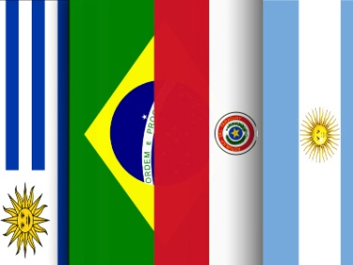
20 PRINCIPALES RUBROS DE IMPORTACION
DESDE EL MERCOSUR
Fuente: Departamento de Economía Internacional - GEE - BCP
Nota: Datos del periodo 1989-2002 provistos por la DGA
Datos del periodo 2003 en adelante provistos por el Sistema Informático Sofía de la DNA
* Cifras sujetas a variación
** Corresponde al Sistema Armonizado de Designación y Codificación de Mercaderías, implementado desde el año 1988
CIP – INFORME ECONOMICO Y DE COMERCIO EXTERIOR – www.cip.org.py
Notes:
Inserta una imagen de uno de los puntos de interés de tu país.

Slide 32
20 PRINCIPALES RUBROS DE IMPORTACION
DESDE RESTO DEL MUNDO (excluido el MERCOSUR)
Fuente: Departamento de Economía Internacional - GEE - BCP
Nota: Datos del periodo 1989-2002 provistos por la DGA
Datos del periodo 2003 en adelante provistos por el Sistema Informático Sofía de la DNA
* Cifras sujetas a variación
** Corresponde al Sistema Armonizado de Designación y Codificación de Mercaderías, implementado desde el año 1988
CIP – INFORME ECONOMICO Y DE COMERCIO EXTERIOR – www.cip.org.py
Notes:
Inserta una imagen de uno de los puntos de interés de tu país.

Slide 33

20 PRINCIPALES RUBROS DE IMPORTACION
DESDE ARGENTINA
Fuente: Departamento de Economía Internacional - GEE - BCP
Nota: Datos del periodo 1989-2002 provistos por la DGA
Datos del periodo 2003 en adelante provistos por el Sistema Informático Sofía de la DNA
* Cifras sujetas a variación
** Corresponde al Sistema Armonizado de Designación y Codificación de Mercaderías, implementado desde el año 1988
CIP – INFORME ECONOMICO Y DE COMERCIO EXTERIOR – www.cip.org.py
Notes:
Inserta una imagen de uno de los puntos de interés de tu país.

Slide 34
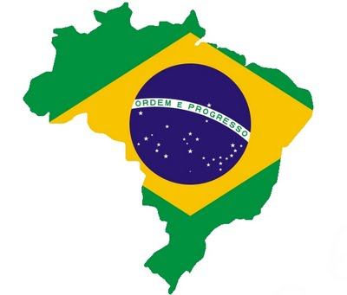
20 PRINCIPALES RUBROS DE IMPORTACION
DESDE BRASIL
Fuente: Departamento de Economía Internacional - GEE - BCP
Nota: Datos del periodo 1989-2002 provistos por la DGA
Datos del periodo 2003 en adelante provistos por el Sistema Informático Sofía de la DNA
* Cifras sujetas a variación
** Corresponde al Sistema Armonizado de Designación y Codificación de Mercaderías, implementado desde el año 1988
CIP – INFORME ECONOMICO Y DE COMERCIO EXTERIOR – www.cip.org.py
Notes:
Inserta una imagen de uno de los puntos de interés de tu país.

Slide 35

20 PRINCIPALES RUBROS DE IMPORTACION
DESDE URUGUAY
Fuente: Departamento de Economía Internacional - GEE - BCP
Nota: Datos del periodo 1989-2002 provistos por la DGA
Datos del periodo 2003 en adelante provistos por el Sistema Informático Sofía de la DNA
* Cifras sujetas a variación
** Corresponde al Sistema Armonizado de Designación y Codificación de Mercaderías, implementado desde el año 1988
CIP – INFORME ECONOMICO Y DE COMERCIO EXTERIOR – www.cip.org.py
Notes:
Inserta una imagen de uno de los puntos de interés de tu país.

Slide 36
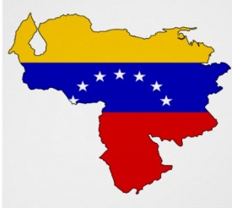
10 PRINCIPALES RUBROS DE IMPORTACION
DESDE VENEZUELA
Fuente: Departamento de Economía Internacional - GEE - BCP
Nota: Datos del periodo 1989-2002 provistos por la DGA
Datos del periodo 2003 en adelante provistos por el Sistema Informático Sofía de la DNA
* Cifras sujetas a variación
** Corresponde al Sistema Armonizado de Designación y Codificación de Mercaderías, implementado desde el año 1988
CIP – INFORME ECONOMICO Y DE COMERCIO EXTERIOR – www.cip.org.py
Notes:
Inserta una imagen de uno de los puntos de interés de tu país.

Slide 37
50 PRINCIPALES PARTIDAS ARANCELARIAS MAS IMPORTADAS
Enero a Diciembre 2017
CIP – INFORME ECONOMICO Y DE COMERCIO EXTERIOR – www.cip.org.py
Notes:
Inserta una imagen de uno de los puntos de interés de tu país.

Slide 38
50 PRINCIPALES PARTIDAS ARANCELARIAS MAS IMPORTADAS
Enero a Diciembre 2017
CIP – INFORME ECONOMICO Y DE COMERCIO EXTERIOR – www.cip.org.py
Notes:
Inserta una imagen de uno de los puntos de interés de tu país.

Slide 39

RANKING DE LOS PRIMEROS
50 IMPORTADORES DEL PARAGUAY
Enero a Diciembre 2017
39
Notes:
Inserta una imagen de uno de los puntos de interés de tu país.

Slide 40
Fuente: Departamento de Estadísticas del Sector Externo- GEE - BCP
Nota: Datos del periodo 1961-2002 provistos por la DGA
Datos del periodo 2003 en adelante provistos por el Sistema Informático Sofía de la DNA
* Cifras sujetas a variación
EXPORTACIONES POR PRINCIPALES PAISES
(En Miles de USD)
Notes:
Inserta una imagen de uno de los puntos de interés de tu país.

Slide 41
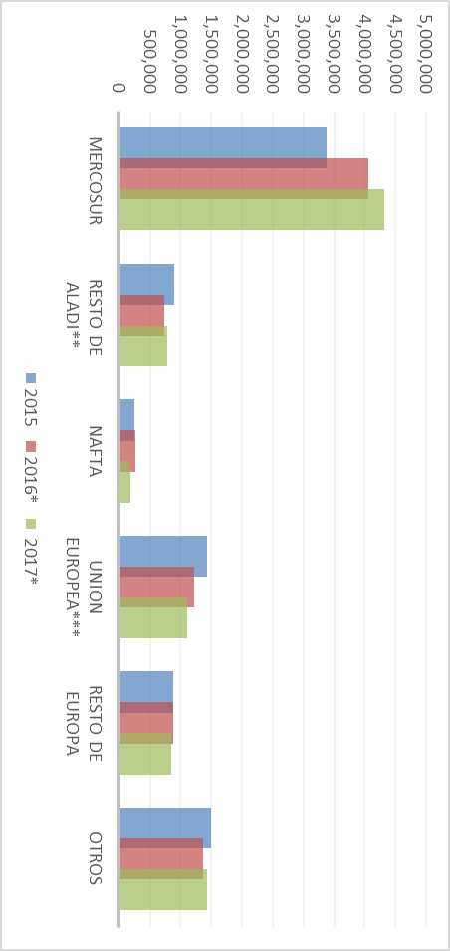
Fuente: Departamento de Economía Internacional - GEE - BCP
Nota: Datos del periodo 1971-2002 provistos por la DGA
Datos del periodo 2003 en adelante provistos por el Sistema Informático Sofía de la DNA
* Cifras sujetas a variación
**Para el total ALADI incluir Mercosur, Resto de Aladi y México
***Países que se incorporan a la Unión Europea:
En 1995 Austria, Finlandia y Suecia
En el 2004 Estonia, Letonia, Lituania, Polonia, Republica Checa, Hungría, Eslovaquia, Eslovenia, Malta y Chipre
En el 2007 Bulgaria y Rumania
MERCOSUR: Argentina, Brasil, Uruguay, Venezuela
RESTO DE ALADI**: Bolivia, Chile, Cuba, Perú, Colombia, Ecuador
NAFTA: Canadá, Estados Unidos de América, México
UNION EUROPEA***: Alemania, Austria, Bélgica, Bulgaria, Chipre, Dinamarca, Eslovaquia, Eslovenia, España, Estonia, Finlandia, Francia, Grecia, Hungría, Irlanda, Italia, Letonia, Lituania, Luxemburgo, Malta, Holanda (Países Bajos), Polonia, Portugal, Reino Unido, República Checa, Rumania, Suecia
RESTO DE EUROPA: Albania, Croacia, Rusia, Serbia y Montenegro, Turquía, Ucrania, Principado de Mónaco
SICA: Belice, Costa Rica, Dominicana, El Salvador, Guatemala, Honduras, Nicaragua, Panamá.
CARICOM: Islas Bahamas, Trinidad y Tobago, Surinam, Dominica, Barbados, Granada, Guyana, Haití, Jamaica, Montserrat, San Vicente, Santa Lucia, St. Kitts and Nevis
RESTO DEL CARIBE: Antigua y Barbuda, Aruba, Anguilla, Antillas Holandesas, Bermudas, Islas Caiman, Guadalupe, Guyana Francesa, Martinica, San Pedro y Miquelón, Turcas y Caicos, Is., Islas Vírgenes Británicas
SACU: Botswana, Lesotho, Namibia, Sudáfrica, Swazilandia
EFTA: Islandia, Lieschteintein, Noruega, Suiza
CPLP: Angola, Cabo Verde, Guinnea-Bissau, Mozambique, Santo Tomé y Príncipe, Timor del Este
CCG: Arabia Saudita, Bahrein, Emiratos Árabes Unidos, Kuwait, Omán, Qatar
CER: Australia, Nueva Zelanda
ASIA: Afganistán, Bangladesh, China, Corea del Norte, Corea del Sur, Filipinas, Hong Kong, India, Indonesia, Irán, Irak, Israel, Japón, Líbano, Malasia, Pakistán, Singapur, Siria, Sri Lanka, Tailandia, Taiwán, Vietnam
AFRICA: Argelia, Benin, Burkina Faso, Costa de Marfil, Congo, Egipto, Gabón, Gambia, Ghana, Liberia, Madagascar, Marruecos, Nigeria, Libia, Túnez.
(En miles de Dólares FOB)
EXPORTACIONES POR ZONAS ECONOMICAS
Notes:
Inserta una imagen de uno de los puntos de interés de tu país.

Slide 42
20 PRINCIPALES RUBROS DE EXPORTACION
TOTAL PAIS
Fuente: Departamento de Economía Internacional - GEE - BCP
Nota: Datos del periodo 1989-2002 provistos por la DGA
Datos del periodo 2003 en adelante provistos por el Sistema Informático Sofía de la DNA
* Cifras sujetas a variación
** Corresponde al Sistema Armonizado de Designación y Codificación de Mercaderías, implementado desde el año 1988
CIP – INFORME ECONOMICO Y DE COMERCIO EXTERIOR – www.cip.org.py
Notes:
Inserta una imagen de uno de los puntos de interés de tu país.

Slide 43

20 PRINCIPALES RUBROS DE EXPORTACION
AL MERCOSUR
Fuente: Departamento de Economía Internacional - GEE - BCP
Nota: Datos del periodo 1989-2002 provistos por la DGA
Datos del periodo 2003 en adelante provistos por el Sistema Informático Sofía de la DNA
* Cifras sujetas a variación
** Corresponde al Sistema Armonizado de Designación y Codificación de Mercaderías, implementado desde el año 1988
CIP – INFORME ECONOMICO Y DE COMERCIO EXTERIOR – www.cip.org.py
Notes:
Inserta una imagen de uno de los puntos de interés de tu país.

Slide 44
20 PRINCIPALES RUBROS DE EXPORTACION
AL RESTO DEL MUNDO - (excluido el MERCOSUR)
Fuente: Departamento de Economía Internacional - GEE - BCP
Nota: Datos del periodo 1989-2002 provistos por la DGA
Datos del periodo 2003 en adelante provistos por el Sistema Informático Sofía de la DNA
* Cifras sujetas a variación
** Corresponde al Sistema Armonizado de Designación y Codificación de Mercaderías, implementado desde el año 1988
CIP – INFORME ECONOMICO Y DE COMERCIO EXTERIOR – www.cip.org.py
Notes:
Inserta una imagen de uno de los puntos de interés de tu país.

Slide 45
20 PRINCIPALES RUBROS DE EXPORTACION de PARAGUAY a la ARGENTINA
Fuente: Departamento de Economía Internacional - GEE - BCP
Nota: Datos del periodo 1989-2002 provistos por la DGA
Datos del periodo 2003 en adelante provistos por el Sistema Informático Sofía de la DNA
* Cifras sujetas a variación
** Corresponde al Sistema Armonizado de Designación y Codificación de Mercaderías, implementado desde el año 1988
CIP – INFORME ECONOMICO Y DE COMERCIO EXTERIOR – www.cip.org.py
Notes:
Inserta una imagen de uno de los puntos de interés de tu país.

Slide 46
20 PRINCIPALES RUBROS DE EXPORTACION de PARAGUAY al BRASIL
Fuente: Departamento de Economía Internacional - GEE - BCP
Nota: Datos del periodo 1989-2002 provistos por la DGA
Datos del periodo 2003 en adelante provistos por el Sistema Informático Sofía de la DNA
* Cifras sujetas a variación
** Corresponde al Sistema Armonizado de Designación y Codificación de Mercaderías, implementado desde el año 1988
CIP – INFORME ECONOMICO Y DE COMERCIO EXTERIOR – www.cip.org.py
Notes:
Inserta una imagen de uno de los puntos de interés de tu país.

Slide 47
20 PRINCIPALES RUBROS DE EXPORTACION de PARAGUAY a URUGUAY
Fuente: Departamento de Economía Internacional - GEE - BCP
Nota: Datos del periodo 1989-2002 provistos por la DGA
Datos del periodo 2003 en adelante provistos por el Sistema Informático Sofía de la DNA
* Cifras sujetas a variación
** Corresponde al Sistema Armonizado de Designación y Codificación de Mercaderías, implementado desde el año 1988
CIP – INFORME ECONOMICO Y DE COMERCIO EXTERIOR – www.cip.org.py
Notes:
Inserta una imagen de uno de los puntos de interés de tu país.

Slide 48
20 PRINCIPALES RUBROS DE EXPORTACION de PARAGUAY a VENEZUELA
Fuente: Departamento de Economía Internacional - GEE - BCP
Nota: Datos del periodo 1989-2002 provistos por la DGA
Datos del periodo 2003 en adelante provistos por el Sistema Informático Sofía de la DNA
* Cifras sujetas a variación
** Corresponde al Sistema Armonizado de Designación y Codificación de Mercaderías, implementado desde el año 1988
CIP – INFORME ECONOMICO Y DE COMERCIO EXTERIOR – www.cip.org.py
Notes:
Inserta una imagen de uno de los puntos de interés de tu país.

Slide 49
50 PRINCIPALES PARTIDAS ARANCELARIAS MAS EXPORTADAS
Enero a Diciembre 2017
CIP – INFORME ECONOMICO Y DE COMERCIO EXTERIOR – www.cip.org.py
Notes:
Inserta una imagen de uno de los puntos de interés de tu país.

Slide 50
50 PRINCIPALES PARTIDAS ARANCELARIAS MAS EXPORTADAS
Enero a Diciembre 2017
CIP – INFORME ECONOMICO Y DE COMERCIO EXTERIOR – www.cip.org.py
Notes:
Inserta una imagen de uno de los puntos de interés de tu país.

Slide 51

RANKING DE LOS PRIMEROS
50 EXPORTADORES DEL PARAGUAY
Enero a Diciembre 2017
51
Notes:
Inserta una imagen de uno de los puntos de interés de tu país.

Slide 52

Mercado Común del Sur
La República Argentina, la República Federativa de Brasil, la República del Paraguay y la República Oriental del Uruguay suscribieron el 26 de Diciembre de 1991 el Tratado de Asunción, creando el Mercado Común del Sur, MERCOSUR, que constituye el proyecto internacional más relevante en que se encuentran comprometidos esos países.
Los cuatro Estados Partes que conforman el MERCOSUR comparten una comunión de valores que encuentra expresión en sus sociedades democráticas, pluralistas, defensoras de las libertades fundamentales, de los derechos humanos, de la protección del medio ambiente y del desarrollo sustentable, así como su compromiso con la consolidación de la democracia, la seguridad jurídica, el combate a la pobreza y el desarrollo económico y social en equidad.
Con esa base fundamental de coincidencias, los socios buscaron la ampliación de las dimensiones de los respectivos mercados nacionales, a través de la integración, lo cual constituye una condición fundamental para acelerar sus procesos de desarrollo económico con justicia social.
Así, el objetivo primordial del Tratado de Asunción es la integración de los cuatro Estados Partes, a través de la libre circulación de bienes, servicios y factores productivos, el establecimiento de un arancel externo común y la adopción de una política comercial común, la coordinación de políticas macroeconómicas y sectoriales y la armonización de legislaciones en las áreas pertinentes, para lograr el fortalecimiento del proceso de integración.
En la Cumbre de Presidentes de Ouro Preto, de diciembre de 1994, se aprobó un Protocolo Adicional al Tratado de Asunción ‑ el Protocolo de Ouro Preto ‑ por el que se establece la estructura institucional del MERCOSUR y se lo dota de personalidad jurídica internacional.
En Ouro Preto se puso fin al período de transición y se adoptaron los instrumentos fundamentales de política comercial común que rigen la zona de libre comercio y la unión aduanera que caracterizan hoy al MERCOSUR, encabezados por el Arancel Externo Común.
Así, los Estados Partes iniciaron una nueva etapa ‑ de consolidación y profundización ‑ donde la zona de libre comercio y la unión aduanera constituyen pasos intermedios para alcanzar un mercado único que genere un mayor crecimiento de sus economías, aprovechando el efecto multiplicador de la especialización, las economías de escala y el mayor poder negociador del bloque .
Notes:
Inserta una imagen de uno de los puntos de interés de tu país.

Slide 53






PRINCIPALES INDICADORES ECONOMICOS DEL MERCOSUR - AÑO 2017
CIP – INFORME ECONOMICO Y DE COMERCIO EXTERIOR – www.cip.org.py
Notes:
Inserta una imagen de uno de los puntos de interés de tu país.

Slide 54

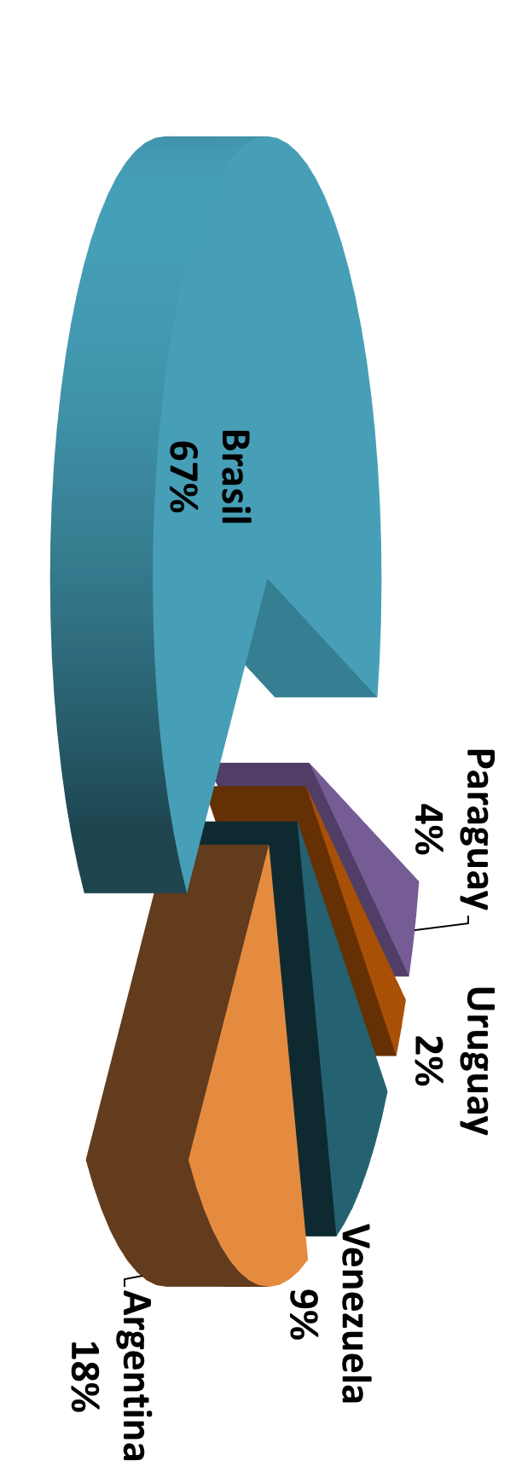
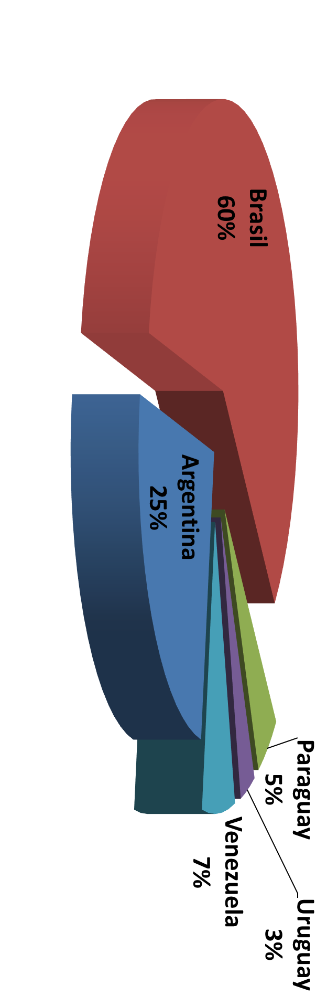
Exportaciones – Grafico %
MERCOSUR 2017
PRODUCTO INTERNO BRUTO (PIB) – Grafico %
Importaciones – Grafico %
Notes:
Inserta una imagen de uno de los puntos de interés de tu país.

Slide 55

PARAGUAY EN MERCOSUR
SALDO DE LA BALANZA COMERCIAL
(Acumulada en Miles de USD)
CIP – INFORME ECONOMICO Y DE COMERCIO EXTERIOR – www.cip.org.py
Notes:
Inserta una imagen de uno de los puntos de interés de tu país.

